Slide 1


第１編第1章1節
政治と法
（教科書p.6～7）
Notes:
【学習のねらい】
①政治とは，社会秩序を作り政策を決定することであり，そのなかには，ホームルームやクラブ活動の方針を決めることなども含まれることを理解させる。
②社会秩序を維持するためには権力が必要であり，権力を運用するためには法が必要であること，国家が領域・国民，主権，および独立性・最高の支配力を意味する主権によって構成されていることを理解させる。
③法の意義や役割，公法・私法・社会法といった分類について理解させる。

Slide 2
？
主題の問い
政治がおこなわれる場である国家とは，どのような制度だろうか。
？

Slide 3
政治の意義
政治とは何か
政治
…社会を運営していくための秩序を作り，必要な政策を決定するしくみ一般
…すべての人々に共通する（公共的な）課題を解決するための活動
社会秩序の形成には，利害や意見の異なる人々の対立を権力によって抑える作用(支配)がともなう
Notes:
【指導のポイント】
①リースマンによる政治的無関心の２類型（伝統的無関心と現代的無関心）が参考になる
②国政から地方自治に至る制度だけでなく，例えばマンションの管理組合の運営，生徒会活動，クラスの文化祭の企画の決定など，多層的に政治が必要とされる。
③時代が必要とする新しい政治のしくみが求められる。
【留意点】
政治には強制力が必要とする理解だけでなく，ウェーバーの支配の3類型のように被治者の支配の「正当性」を受容する意識が不可欠であるという指摘も触れておきたい。なお，近年では，「無政府主義」とは異なり，コンセンサスにもとづく意思決定を重視するアナキズムが注目されている。

Slide 4
政治と国家
政治と法の関係
政治
…社会を運営していくための秩序を作り，必要な政策を決定するしくみ一般
法…社会秩序を維持するためにつくられる公的なルール
▶法の分類
Notes:
【指導のポイント】
①政治は一定の考えにもとづいて社会秩序を形成する活動で，そのため法や国家権力をともなう。
②国家は，その領域の中では最高の支配力をもち独立しているが，EUのように共通の課題のため，国家主権の一部を国家の連合体に委ねる動きもある。
【留意点】
法には個人の基本的人権を保障することや国家権力の濫用を防止する役割がある。身分制を否定し個人の独立性を承認した近代社会になって，私的自治を特徴とする私法が発達した。その後，格差の拡大が問題となり，政府に生存権の保障が求められるようになったのを受けて社会法といわれる一連の法整備が進んだ。

Slide 5
政治と国家
国家…一定の領域を基盤に，
そこに住む人々 (国民)の上に，
主権 の作用で社会秩序を作る公的な団体
▶国家の領域
主権
…領域内で最高の支配力と正当性をもち，対外的には独立性をもった権力
政府…国家の意思決定やその執行にあたる機関

Slide 6
政治と国家
法の意義と役割
社会の秩序を維持する社会規範
国家権力によって人々の外面的行為を規制
個人の基本的人権を保障し，国家権力の濫用を防ぐ
内容を変更することができる
→憲法など，改正に特別の要件が必要なものもある

Slide 7
政治と国家
法の種類
公法…国家と国民の間を規律する
私法…私人間を規律する
社会法…公共的な利益の達成をめざす
Notes:
個人の私法上の法律関係を，個人の自由な意思によって律することを私的自治という。

Slide 8
？
主題の問い
政治がおこなわれる場である国家とは，どのような制度だろうか。
？
Notes:
一定の領域を基盤に，そこに住む人々 (国民)の上に，主権 の作用で社会秩序を作る公的な団体
その領域の中では最高の支配力と正統性を持ち，対外的には独立性を持つ

Slide 9

  政治と支配はどのような関係にあるのか，
  30字程度でまとめてみよう。
Notes:
政治における利害をめぐる対立を抑制するために支配がともなう。

Slide 10
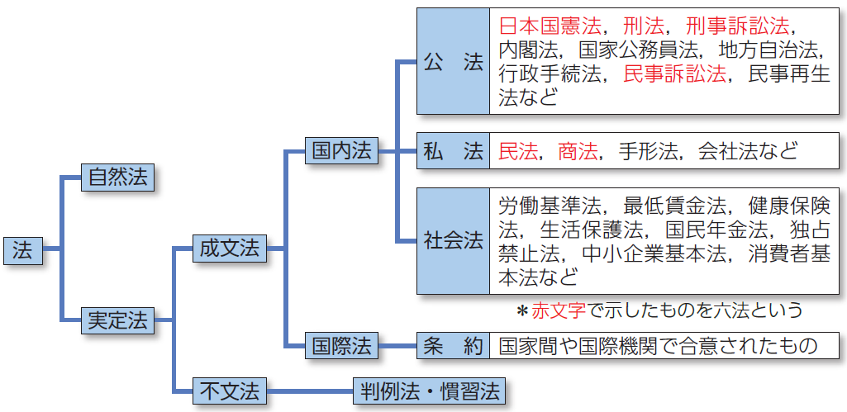

補足1
法の分類
Notes:
【図版の活用例】
全体を扱うのは難しいが，基本を押さえたい。ヨーロッパでは，神の下での平等という宗教的確信のもとで自然法とそれに基づく自然権という考え方が発達した。したがって，自由権や平等権は実定法で規定されるまでもなく人々に保障されなければならない。判例法や慣習法は，イギリスでマグナ・カルタや権利章典，各種の裁判の判決によって形成されてきた。条約などの国際法は，しばしば国内法と矛盾することがある。どちらを優先するかについては多様な考え方があるが，国際的場面では国際法優位，国内的場面では国内法優位とする理論もある。

Slide 11
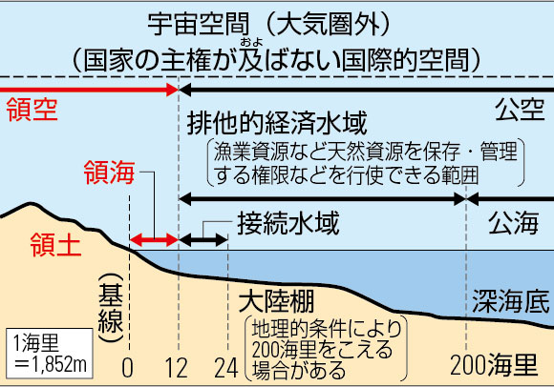
補足2
国家の領域(p.174)
国家の領域

